Slide 1
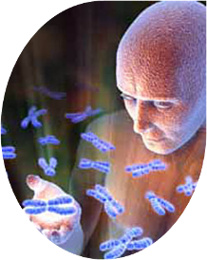


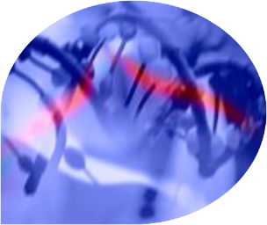

Slide 2
Цель урока
В результате овладения содержанием модуля вы познакомитесь с законами Г. Менделя, правилом частоты гамет, с цитологическими основами закономерностей наследования при моногибридном скрещивании.
Будете уметь оперировать ими для объяснения закономерностей наследования признаков.
Научитесь составлять схемы скрещивания при решении генетических задач, использовать генетическую символику.

Slide 3
УЭ-1 Повторение и актуализация знаний.
Цель: Повторение изученного материала, отработка тестовых технологий, подготовка к изучению нового материала.
Вводный тест
1. Выберете ответы на вопросы.
2. Выберите правильные суждения
3. Выполните задание на нахождение следствия .

Slide 4
Ответы на УЭ 1
Вводный тест
Выберите правильные ответы:1.Б; 2.Б; 3. В;4. Б; 5.Б; 6.А.
Выберите правильные суждения: 1,5,6.
Выполните задание:
Условие | Следствие
Дано: Потомство доброй собаки Греты всё было доброй в нескольких поколениях | Следовательно ,доминирует ген добрый характер, рецессивен ген злой характер. Грета была гомозигота по данному признаку
Дано: Белая окраска шерсти кроликов определяется рецессивным геном. | Следовательно, белые кролики гомозиготы по данному признаку и все гаметы содержали одинаковый ген.

Slide 5
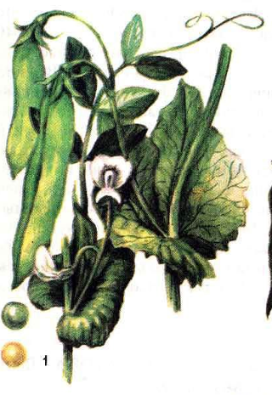
УЭ 2. I закон Г. Менделя
Цель: Познакомиться
с I законом Г.Менделя.
Научится составлять
схемы скрещивания.

Slide 6


                Проблемный вопрос?
Молодая пара мечтает о ребенке с голубыми глазами. Муж и жена имеют карие глаза. Возможно ли это?

Slide 7
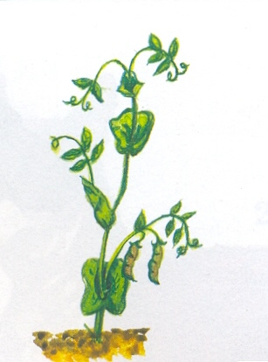
Преимущества гороха огородного как объекта для опытов:
Легко выращивать, имеет короткий период развития
Имеет многочисленное потомство
Много сортов, чётко различающихся по ряду признаков
Самоопыляющееся растение
Возможно искусственное скрещивание сортов, гибриды плодовиты

Slide 8
Альтернативные признаки гороха, заинтересовавшие Г. Менделя:
Признаки | доминантный | рецессивный
Окраска венчика Окраска бобов Рост Окраска семени Поверхность семени Форма бобов Расположение цветков | красная зелёная высокий жёлтая гладкая простая пазушное | белая жёлтая низкий зелёная морщинистая членистая верхушечное

Slide 9
При проведении опытов Мендель:
Использовал чистые линии
Ставил одновременно опыты с несколькими родительскими парами
Наблюдал за наследованием малого количества признаков
Вёл строгий количественный учёт потомков
Ввёл буквенные обозначения наследственных факторов
Предложил парность определения каждого признака

Slide 10
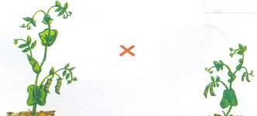
Моногибридное скрещивание
Скрещивание двух организмов отличающихся друг от друга по одной паре альтернативных признаков
высокий рост низкий рост
P
X
жёлтые семена зелёные семена

Slide 11
I закон Г. Менделя :
При скрещивании двух гомозиготных организмов отличающихся друг от друга одним признаком, всё первое поколение будет нести признак одного из родителей, и поколение по данному признаку будет единообразным
P
X
♀
♂
F₁
По фенотипу: единообразно

Slide 12
4. Поверь себя
При скрещивании двух организмов, относящихся к разным чистым линиям (доминантной и рецессивной) и отличающихся друг от друга одним
признаком, всё первое поколение окажется единообразным и будет по фенотипу похоже на родителей

Slide 13
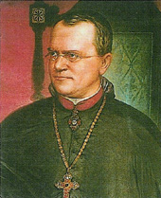
УЭ – 3. II закон Г.Менделя
Цель: Познакомиться
со II законом Г.Менделя,
законом чистоты гамет.
Научится составлять
схемы скрещивания.

Slide 14
Цитологические основы моногибридного скрещивания:
_{АА}
_{аа}
P
X
♂
♀
_{А}
_{А}
_{а}
_{а}
G
F₁
_{Аа}
_{Аа}
_{Аа}
_{Аа}
G
_{А}
_{а}
Расщепление по фенотипу 3 : 1; по генотипу 1 : 2 : 1
F₂
_{Аа}
_{А}
_{АА}
_{Аа}
_{аа}
_{а}

Slide 15
Гипотеза чистоты гамет.
При образовании гамет в каждую из них попадает только один из двух «элементов наследственности» (аллельных генов), отвечающих за данный признак
_{P}
♀ _{X} ♂
_{G}
_{АА}
_{аа}
_{А}
_{А}
_{а}
_{а}

Slide 16
II закон Менделя - закон расщепления:
При скрещивании двух потомков (гибридов) первого поколения между собой во втором поколении наблюдается расщепление, и снова появляются особи с рецессивными признаками; эти особи составляют ¼ от всего числа потомков второго поколения
X
P от F₁
F₂
3 : 1
Расщепление по фенотипу:

Slide 17
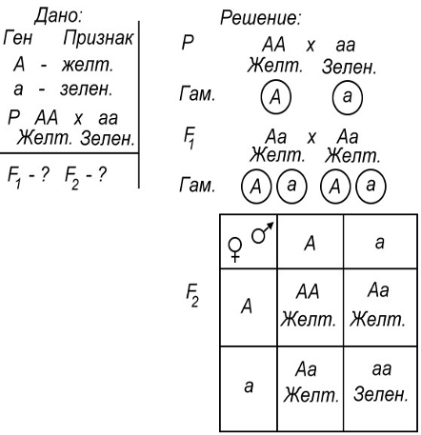
Схема скрещивания
Английский генетик Р.Пеннет предложил проводить запись в виде решетки, которую так и назвали — решетка Пеннета. По вертикали указываются женские гаметы, по горизонтали — мужские.
Ответ: F₁ – по генотипу 100% Аа, по фенотипу – 100% желтые;
F₂ – по генотипу ¼ АА + ½ Аа + ¼ аа;

Slide 18
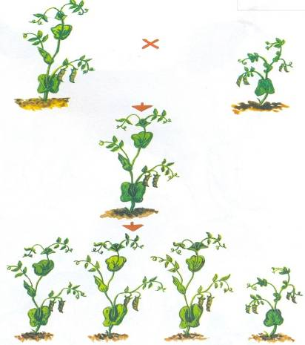
Генетические закономерности:
Закон доминирования (единообразия F₁) –
гибриды F₁ все высокого роста, поэтому высокий рост – доминантен
Закон расщепления –
¼ потомков F₂ по фенотипу и генотипу имеет низкий рост (рецессивный признак)
Гипотеза чистоты гамет
– каждая гамета несёт только один из аллельных генов высоты растения

Slide 19
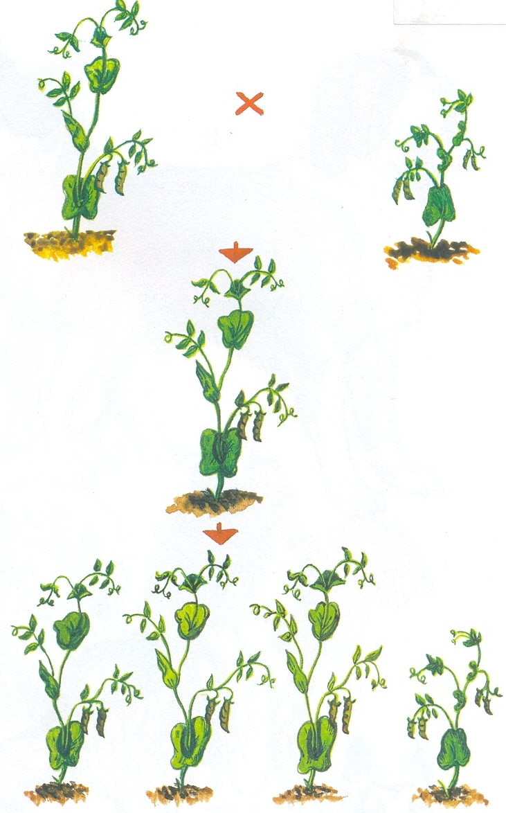
УЭ -4 «Практическая генетика»
Цель: Развитее умений применять генетические знания на практике при решении задач.

Slide 20
Решите проблему:
Молодая пара мечтает о ребенке с голубыми глазами. Муж и жена имеют карие глаза. Возможно ли это?
Объясните.

Slide 21
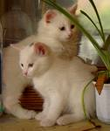
Решите задачу:
У черной кошки появились белые котята потому что она долго смотрела на снег?
Правда это?
Объясните причину.

Slide 22
Решите задачу:
Какой рост (высокий или низкий) у гороха доминирует?
Каковы генотипы родителей (Р), гибридов первого (F₁) и второго (F₂) поколений?
Какие генетические закономерности, открытые Менделем, проявляются при такой гибридизации?

Slide 23
Ответьте на вопросы:
1.Обозначь буквами генотип:
рецессивная гомозигота - …..
доминантная гомозигота - …..
гетерозигота - …..
2. Какой закон отражает запись:
Р ♀ простые бобы X ♂ вздутые бобы
F₁ простые бобы (100%)
3. Как называется признак у гибридов F₁?
4. Какой закон отражает запись:
Р от F₁ ♀ простые бобы X ♂ простые бобы
F₂ простые (75%) : вздутые (25%)
5. Как называется признак у 25% потомков F₂?

Slide 24
Проверь себя:
1. аа
АА
Аа
2. Закон доминирования или
Закон единообразия гибридов F₁
3. Доминантный признак
4. Закон расщепления
5. Рецессивный признак

Slide 25
Человек, по-настоящему мыслящий, черпает из своих ошибок не меньше познания, чем из своих успехов.
Д. Дьюи

Slide 26
СПАСИБО
ЗА
УРОК!

